Slide 1

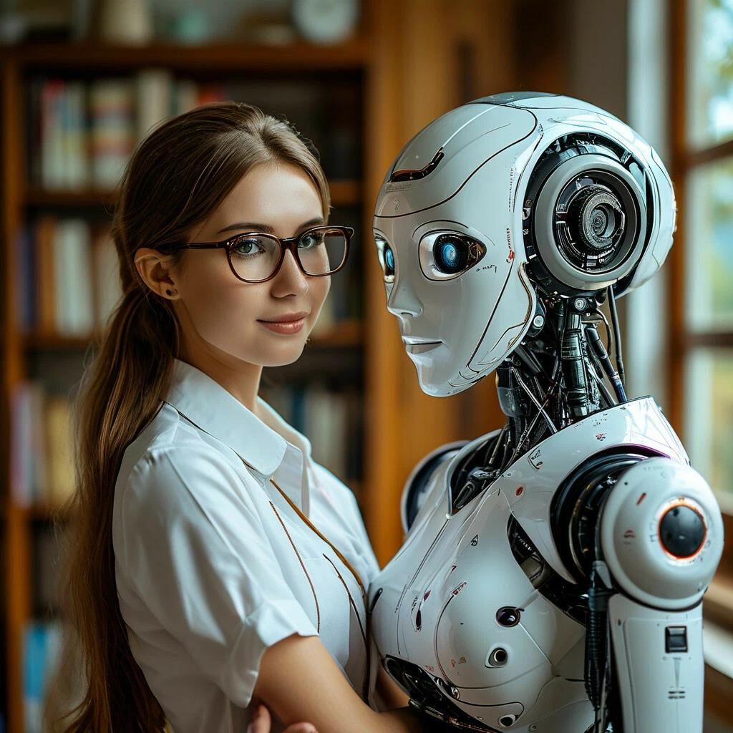
Искусственный интеллект: твой умный помощник в мире знаний?!
Юрина М.Ф.,
учитель нач.классов
МАОУ «Гимназия №100
г. Челябинска»

Slide 2
Искусственный интеллект
Урочная деятельность
Внеурочная деятельность

Slide 3
Использование искусственного интеллекта
во внеурочной деятельности

Slide 4

Разговоры о важном
МОТИВАЦИОННАЯ ЧАСТЬ
Важно заинтересовать детей, пробудить интерес
к обсуждаемой теме
СПОСОБЫ
Аудио-сопровождение
Видеофрагменты
Игровой приём
«Да-нетки»
Нейросеть «Шедеврум»
для создания собственного
или поиска подходящего изображения

Slide 5
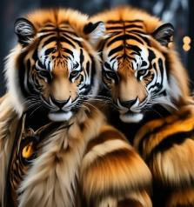
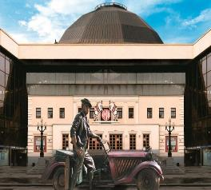
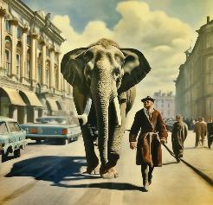
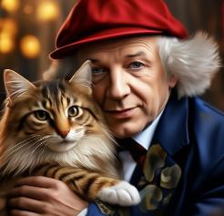
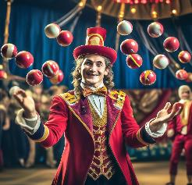
МОТИВАЦИОННАЯ ЧАСТЬ
Что объединяет изображения,
сгенерированные нейросетью?

Slide 6
Использование искусственного интеллекта
на уроках в начальной школе

Slide 7
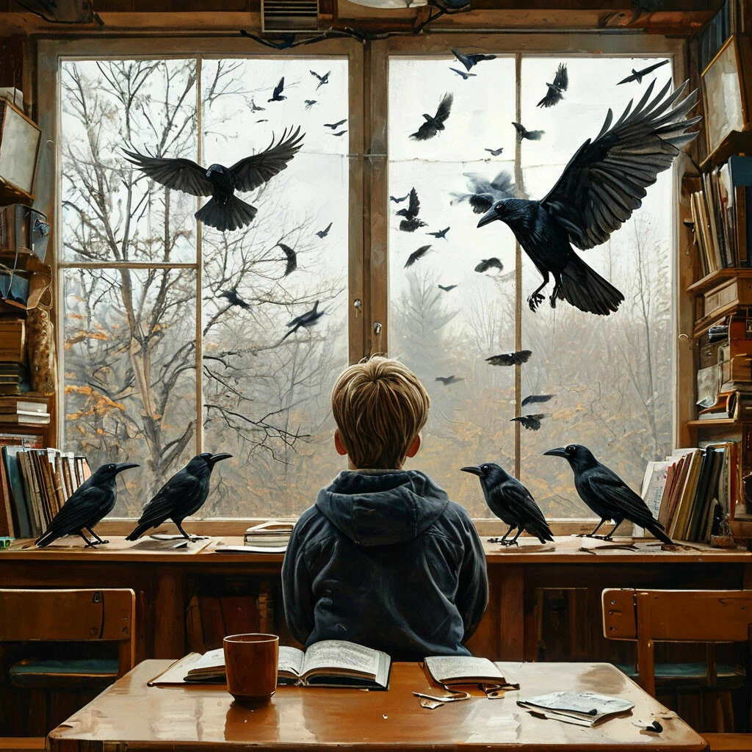
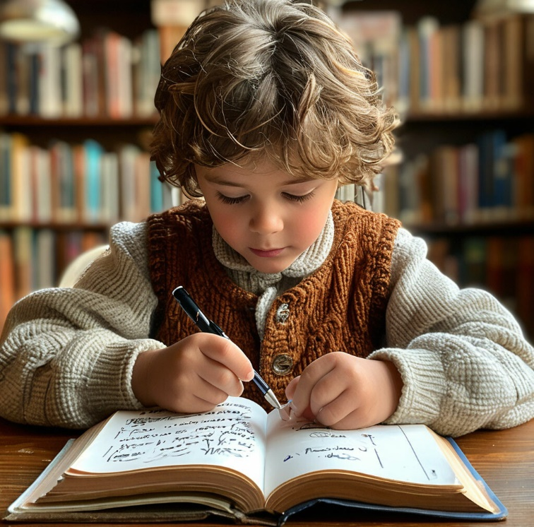
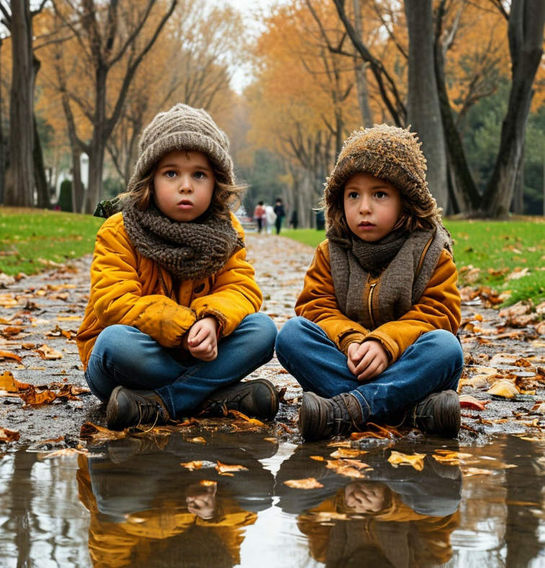
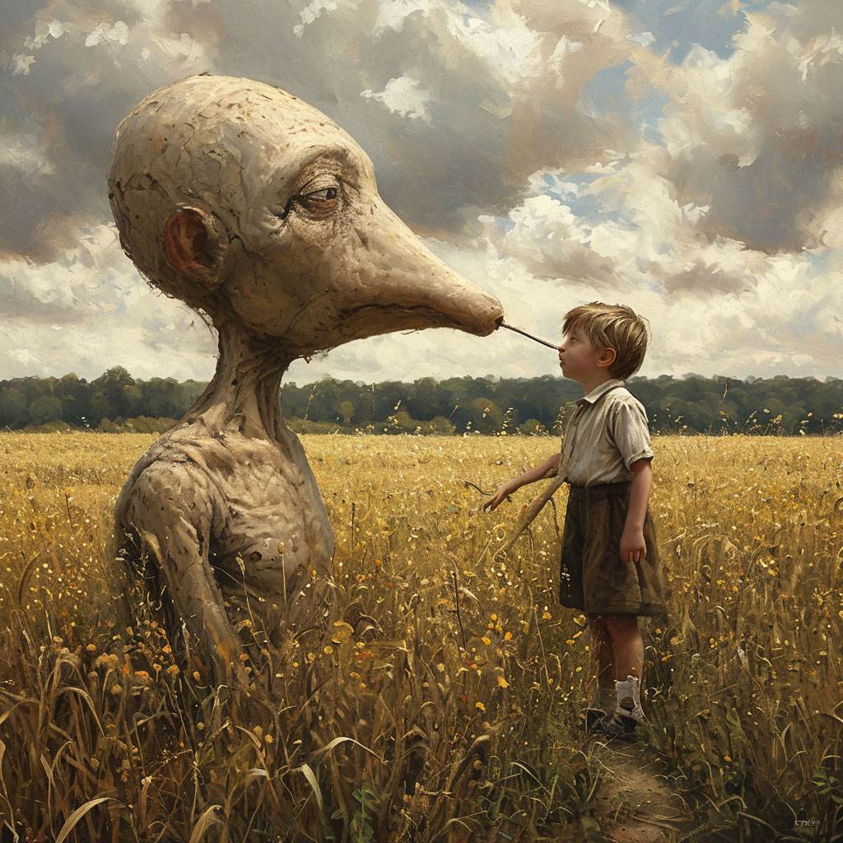

Slide 8


Slide 9
ФОРУМ –
это площадка (место), на которой собираются люди для обсуждения чего-то интересного и очень важного.
Правила участников форума:
Не стесняться выражать своё мнение и предлагать идеи
Задавать вопросы и участвовать в обсуждениях
Уважать друг друга и не перебивать
Быстро и с удовольствием выполнять задания

Slide 10
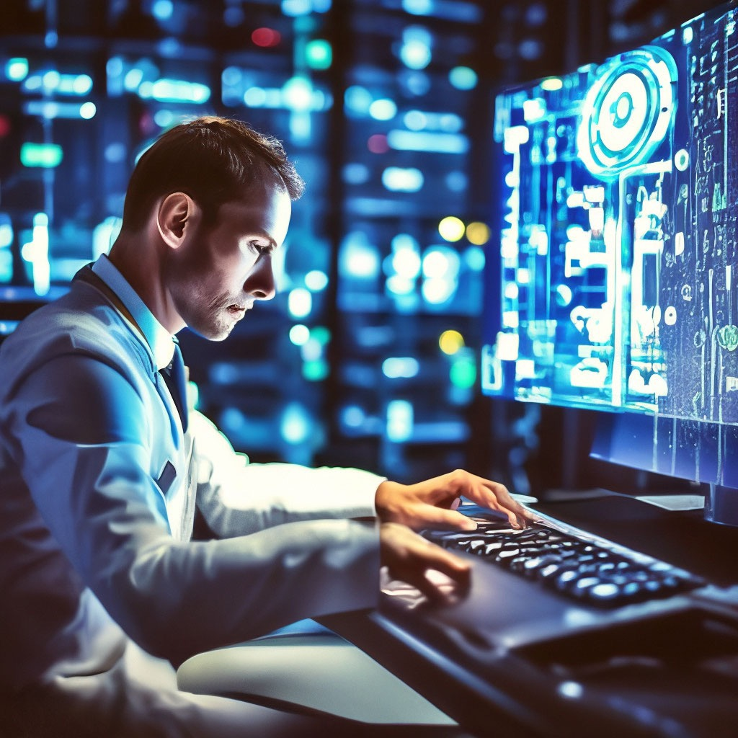
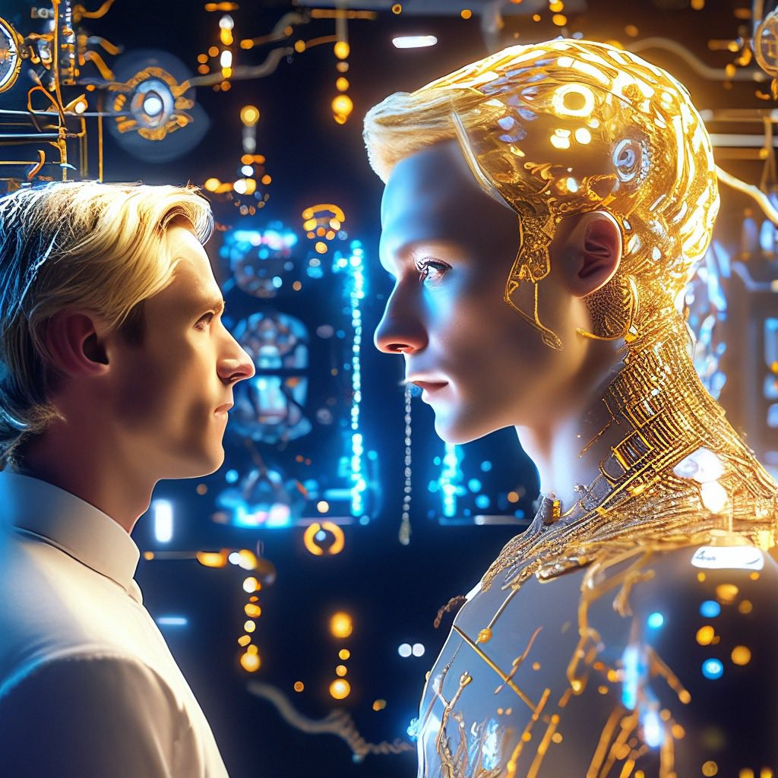
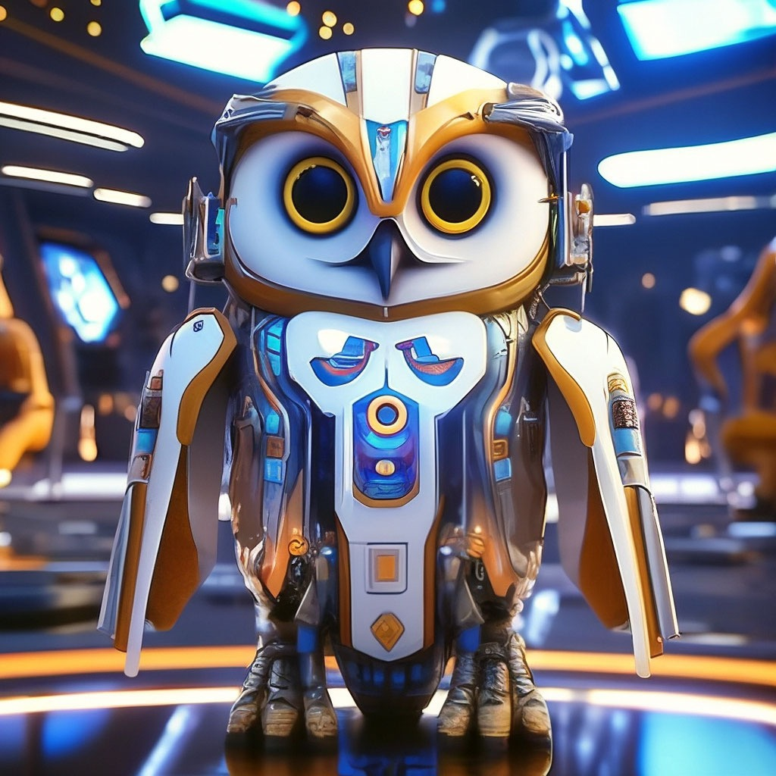
НАУКА И ИСКУССТВО
МЫСЛЬ – ДВИГАТЕЛЬ ПРОГРЕССА!

Slide 11
УСПЕХ КОМАНДЫ ЗАВИСИТ ОТ ВКЛАДА КАЖДОГО УЧАСТНИКА!
СОВМЕСТНО ОПРЕДЕЛИТЕ НАЗВАНИЕ ЛИТЕРАТУРНЫХ ПРОИЗВЕДЕНИЙ С ПОМОЩЬЮ ИЛЛЮСТРАЦИЙ, СОЗДАННЫХ ШЕДЕВРИКОМ!

Slide 12
РАСПРЕДЕЛИТЕ ИЛЛЮСТРАЦИИ ПО ОПРЕДЕЛЕННОМУ ПРИЗНАКУ:
СРЕДСТВО ПЕРЕДВИЖЕНИЯ
ЖИЛИЩЕ
ГЕРОЙ
ВОШЕБСТВО (ЧУДО)

Slide 13
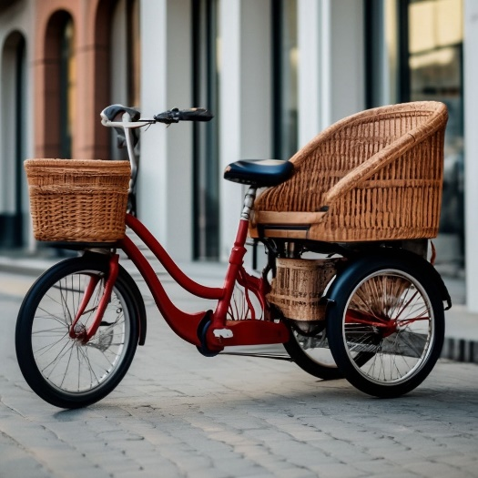
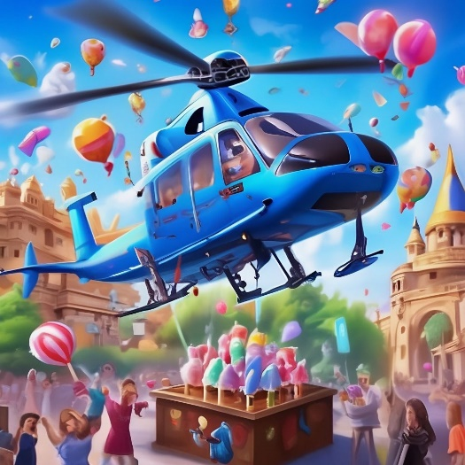
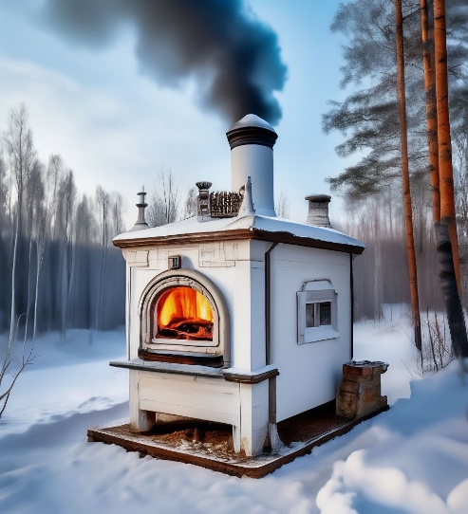
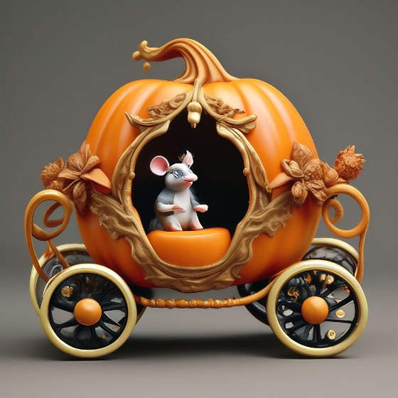
ПРИГЛАШАЮТСЯ УЧАСТНИКИ С ИЗОБРАЖЕННЫМИ СРЕДСТВАМИ ПЕРЕДВИЖЕНИЯ

Slide 14
ПРИГЛАШАЮТСЯ УЧАСТНИКИ С ИЗОБРАЖЕННЫМИ СРЕДСТВАМИ ПЕРЕДВИЖЕНИЯ
ПРИГЛАШАЮТСЯ УЧАСТНИКИ С ИЗОБРАЖЕНИЯМИ ГЕРОЕВ ИЗ ПРОИЗВЕДЕНИЙ, В КОТОРЫХ ИСПОЛЬЗОВАЛИ ТАКОЙ ТРАНСПОРТ

Slide 15
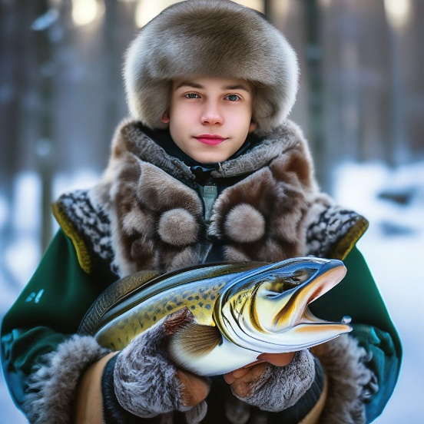
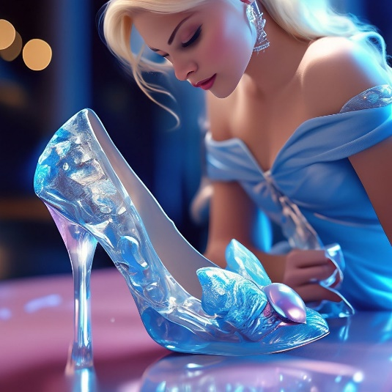
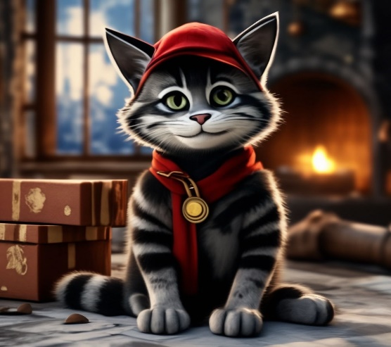
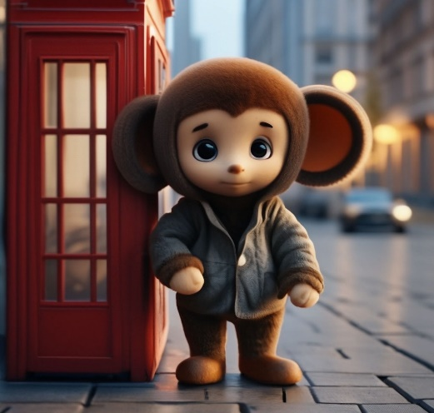
ПРИГЛАШАЮТСЯ УЧАСТНИКИ С ИЗОБРАЖЕННЫМИ СРЕДСТВАМИ ПЕРЕДВИЖЕНИЯ
ПРИГЛАШАЮТСЯ УЧАСТНИКИ С ИЗОБРАЖЕНИЯМИ ГЕРОЕВ ИЗ ПРОИЗВЕДЕНИЙ, В КОТОРЫХ ИСПОЛЬЗОВАЛИ ТАКОЙ ТРАНСПОРТ

Slide 16








ПРИГЛАШАЮТСЯ УЧАСТНИКИ С ИЗОБРАЖЕНИЕМ
ЗДАНИЙ

Slide 17


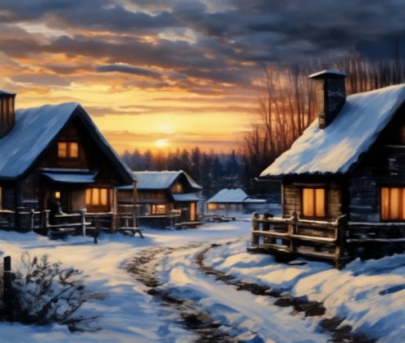
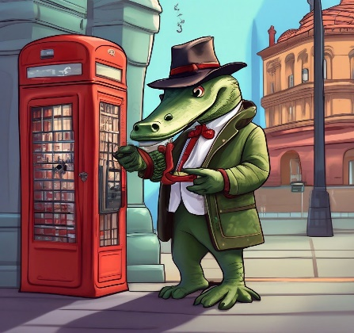
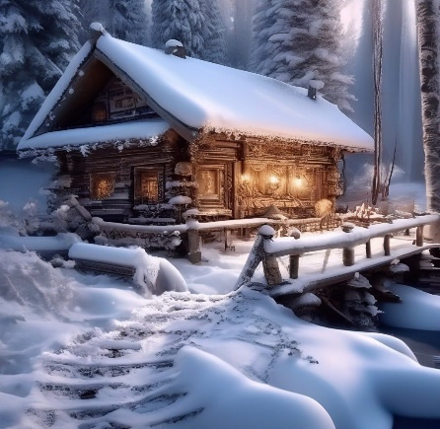
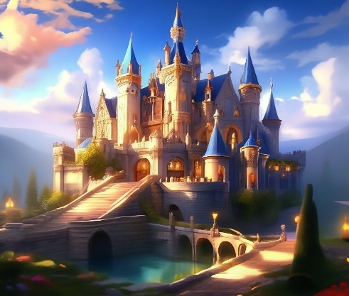
ПРИГЛАШАЮТСЯ УЧАСТНИКИ С ИЗОБРАЖЕНИЕМ
ЗДАНИЙ

Slide 18












ПРИГЛАШАЮТСЯ УЧАСТНИКИ С ИЗОБРАЖЕНИЕМ ВОЛШЕБСТВА

Slide 19
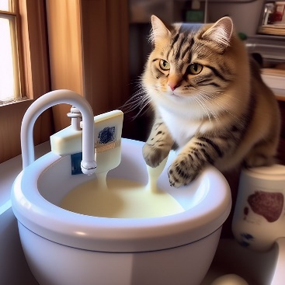
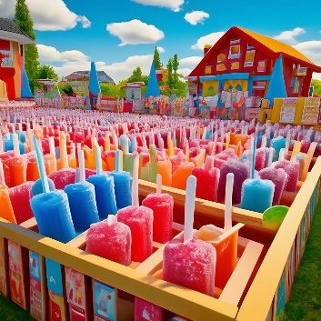
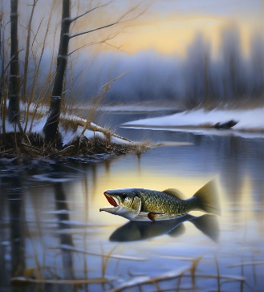
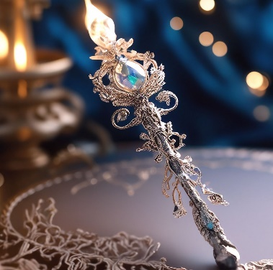
ПРИГЛАШАЮТСЯ УЧАСТНИКИ С ИЗОБРАЖЕНИЕМ ВОЛШЕБСТВА

Slide 20
КАКИЕ ПРОИЗВЕДЕНИЯ У НАС ПОЛУЧИЛИСЬ?
ШАРЛЬ ПЕРРО «ЗОЛУШКА»
ЭДУАРД НИКОЛАЕВИЧ УСЕНСКИЙ «КРОКОДИЛ ГЕНА И ЕГО ДРУЗЬЯ»
РУССКАЯ НАРОДНАЯ СКАЗКА «ПО ЩУЧЬЕМУ ВЕЛЕНИЮ»
ЭДУАРД НИКОЛАЕВИЧ УСПЕНСКИЙ
«ТРОЕ ИЗ ПРОСТОКВАШИНО»
ОБСУДИТЕ, КАКАЯ ГЛАВНАЯ МЫСЛЬ КАЖДОГО ПРОИЗВЕДЕНИЯ?

Slide 21
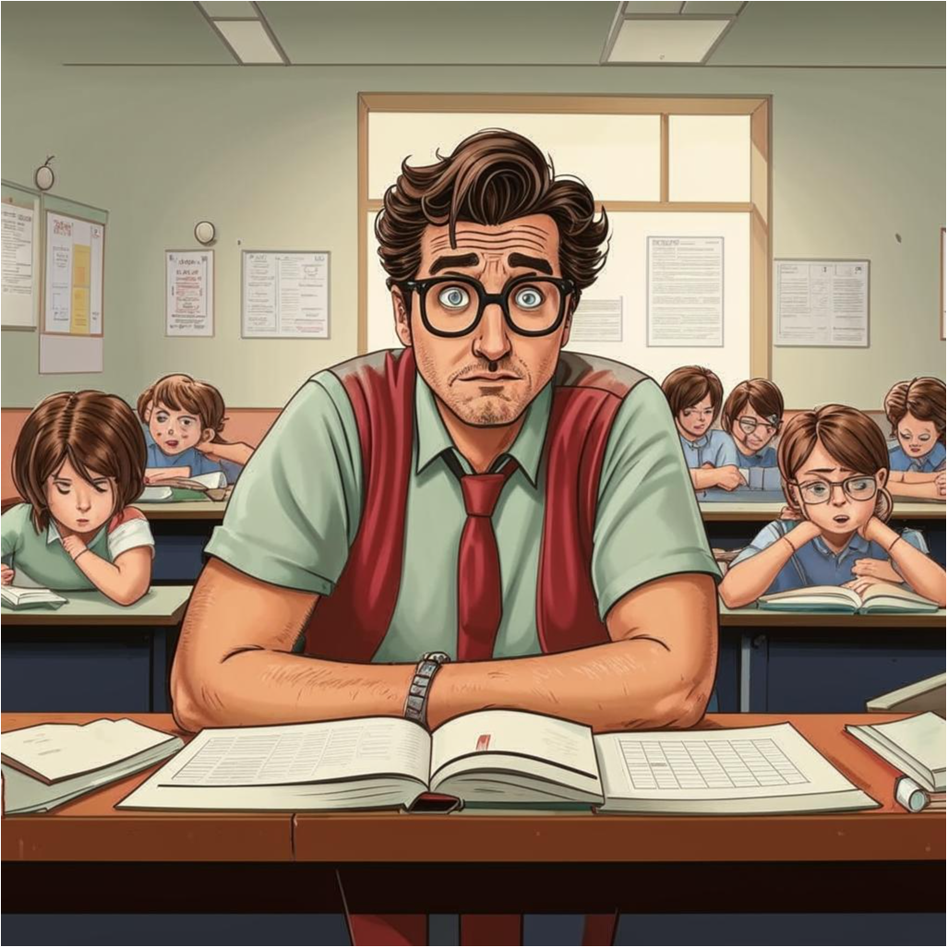
Конспект урока за 5 минут: правда или миф?
Ситдикова А.Р.,
учитель нач.классов
МАОУ «Гимназия №100
г. Челябинска»

Slide 22

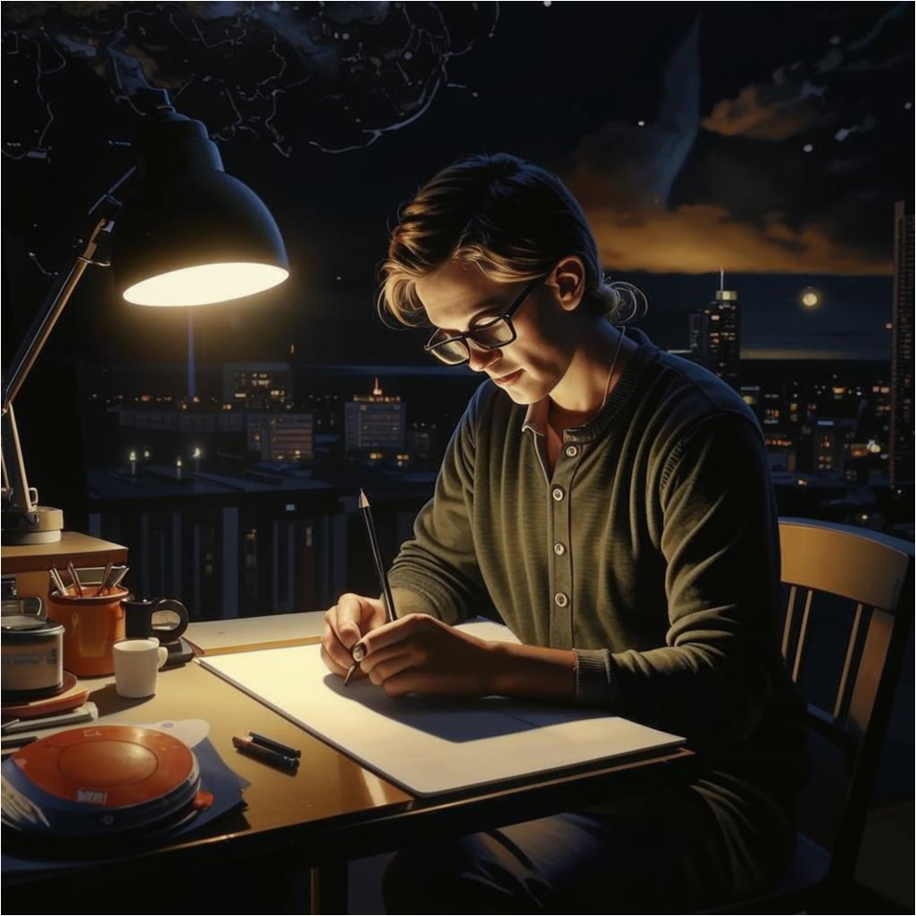


Slide 23

Существуют они ...

Slide 24
Российские сервисы для создания медиапродуктов
Запросы:
дополни речью
дополни взаимодействие с аудиторией
в полученный сценарий добавить (загадки, факты, юмористические сценки и т.д)
напиши цель занятия, урока, мероприятия, утренника)
пропиши задачи (образовательные, развивающие, воспитательные)
пропиши аннотацию к занятию, уроку или мероприятию.
https://ya.ru/ai/gpt-3
YandexGPT .Сервис российский и бесплатный
Промт / сценарий
Уточняющий контекст, чтобы получился удачный текст:
Тема сценария. О чем речь?
Аудитория. Возраст. Кто они? Для кого предназначена речь?
Цель речи. Что вы хотите, чтобы аудитория почувствовала или сделала после речи?
https://giga.chat
GigaChat

Slide 25


Slide 26
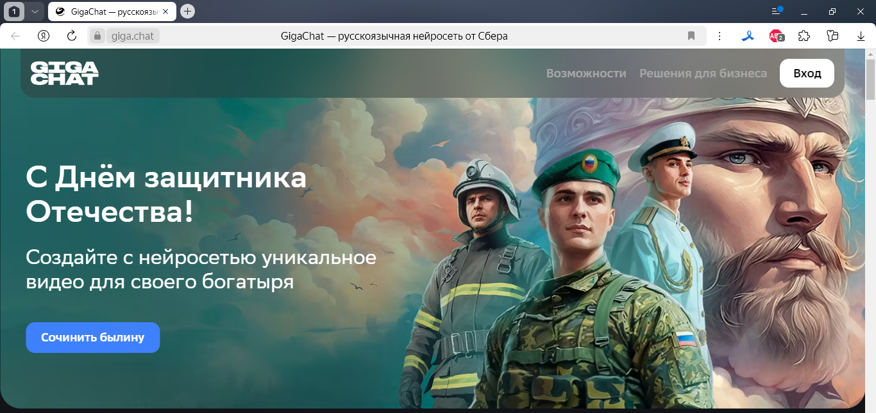

Slide 27
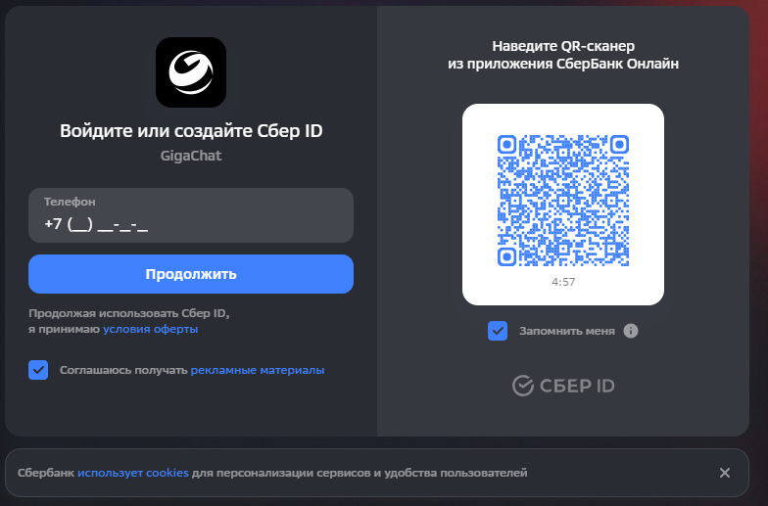

Slide 28
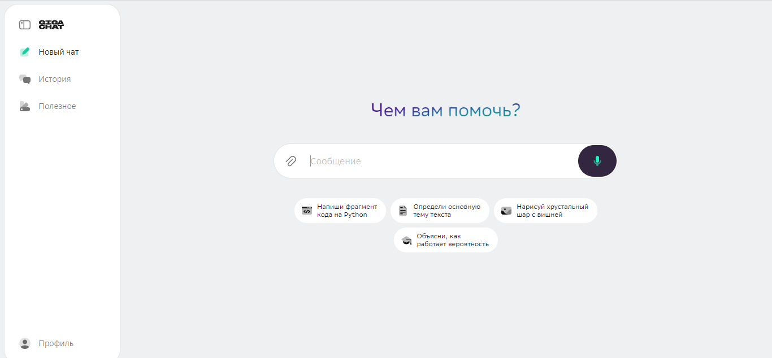

Slide 29
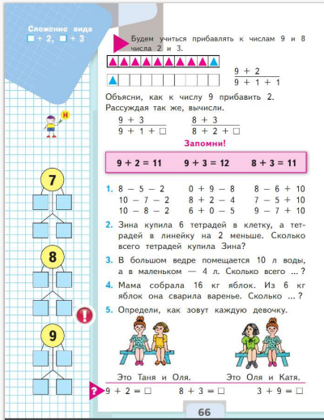
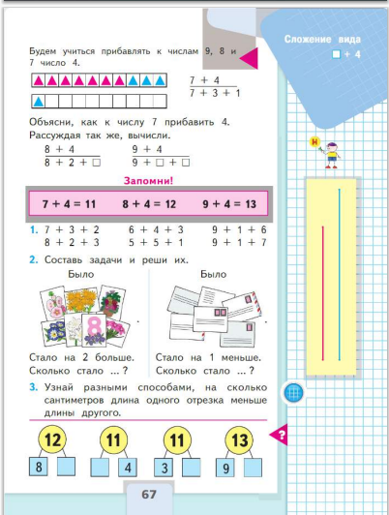

Slide 30
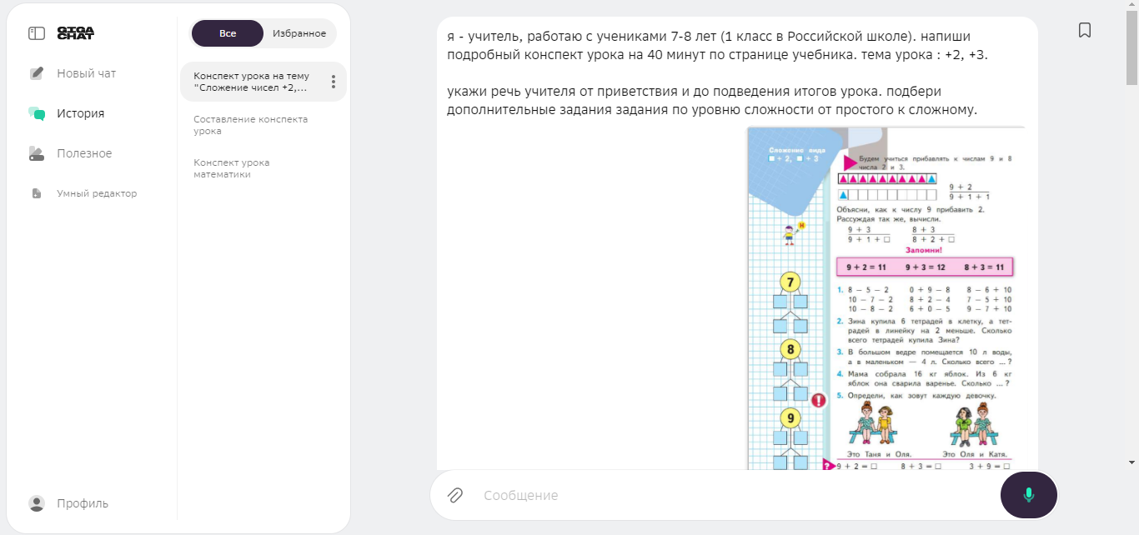

Slide 31
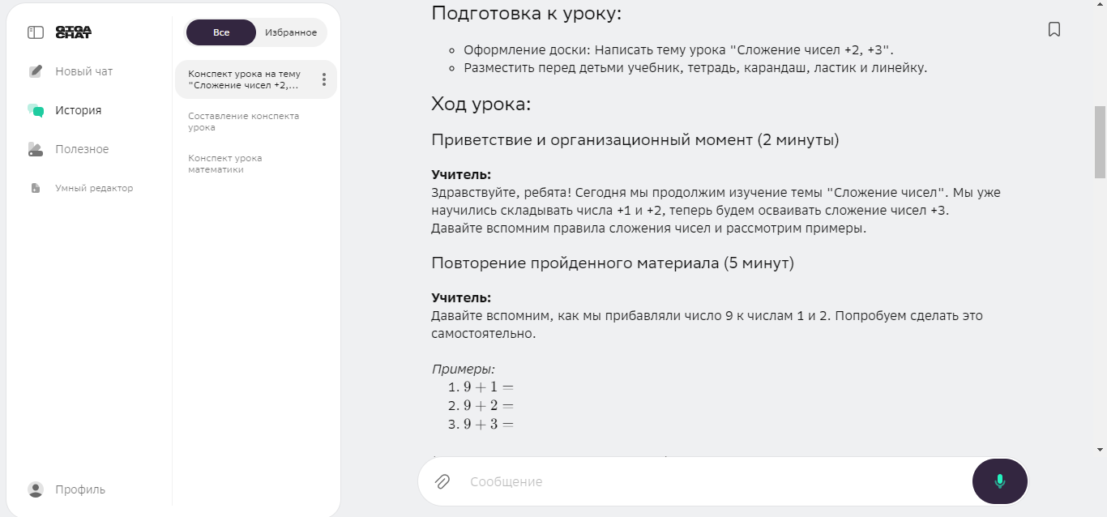

Slide 32
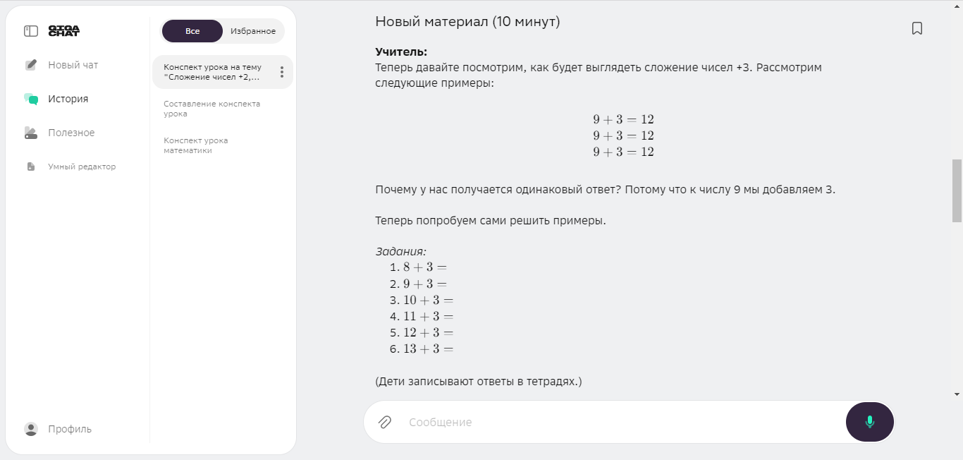

Slide 33
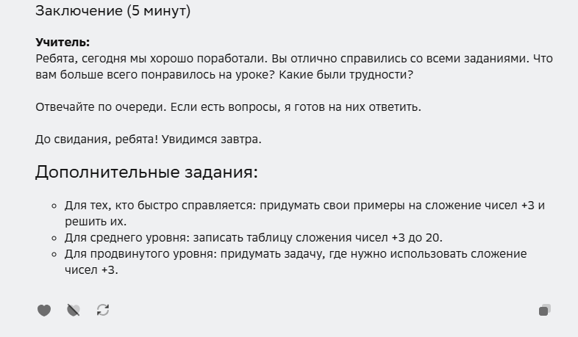

Slide 34

Тест по теме

Slide 35
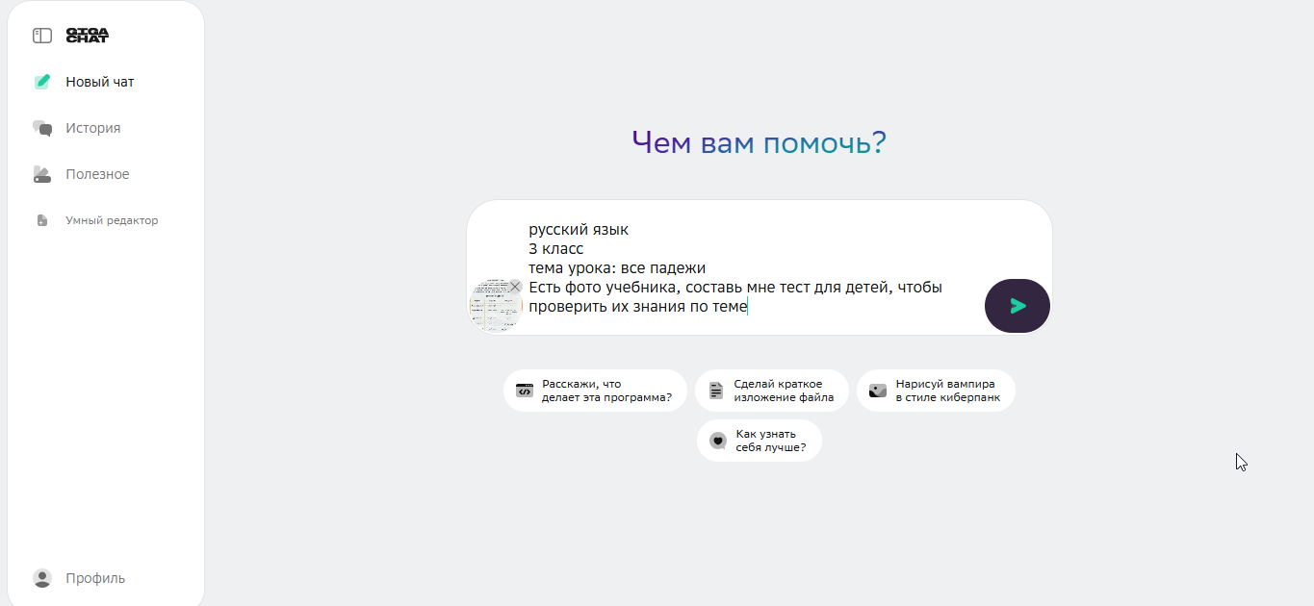

Slide 36
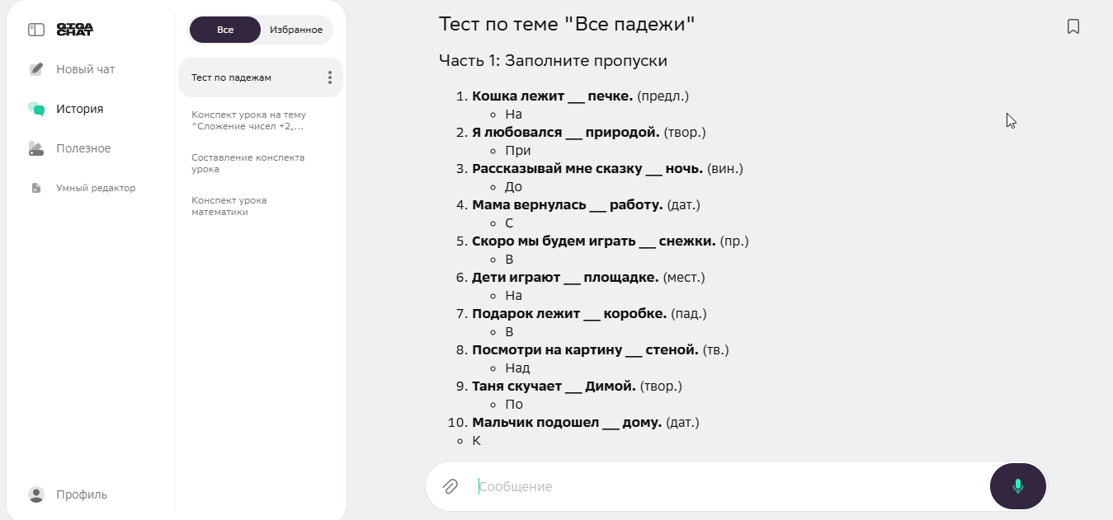

Slide 37

Письменный опрос

Slide 38
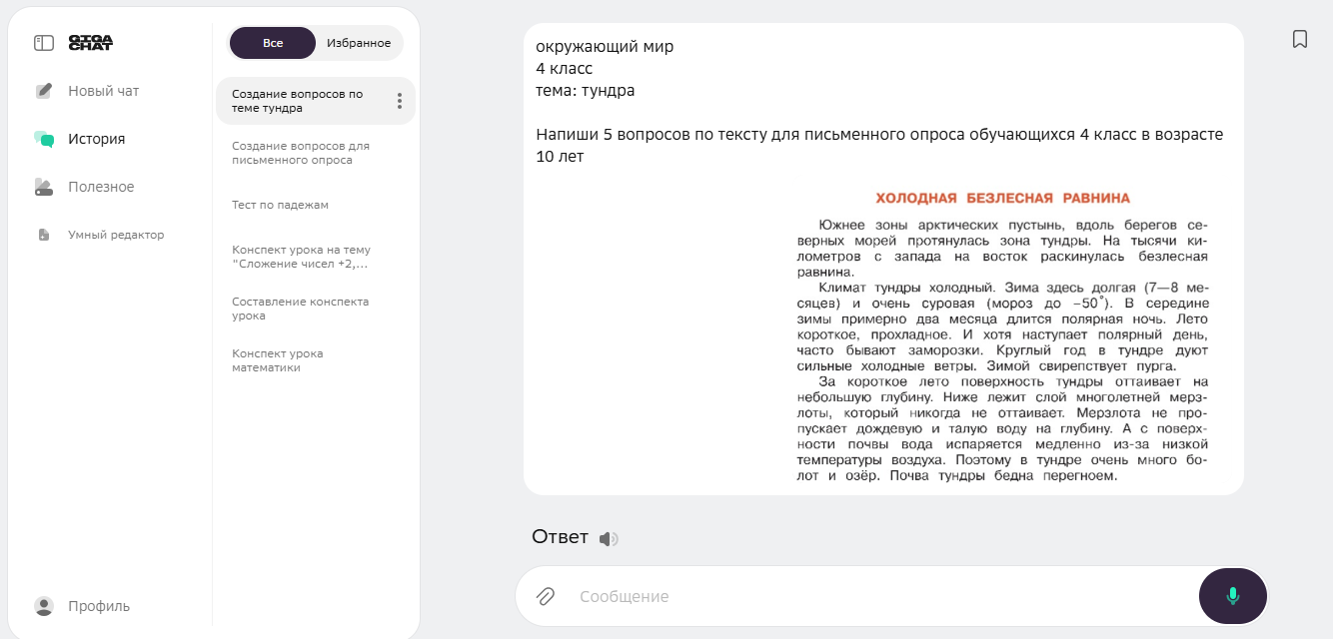

Slide 39
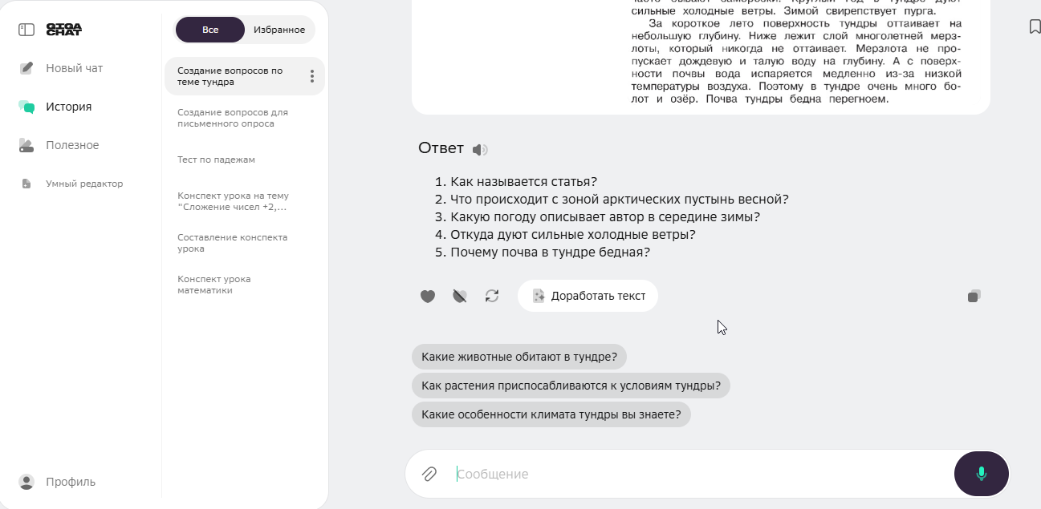

Slide 40
«Марьиванна, дайте, пожалуйста, Вовочке, дополнительное задание по русскому языку, ведь скоро конец четверти, а у него только одна «3».
*практическая часть (написание сценария – приглашение мамы на консультацию по успеваемости)

Slide 41
Брать или не брать, вот в чем вопрос.

